Slide 1
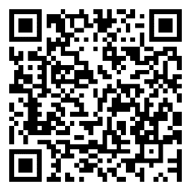
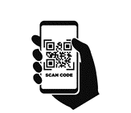
Informationen und Anmeldung
Zusatzlehrprogramm „Pädagogik bei Krankheit“ geht im WS 2023-24 in die 3. Runde!
… wir bieten 4 Lehrveranstaltungen, in denen Sie:
Krankheiten studieren
mehr über die Probleme erkrankter Schüler/-innen erfahren,
Bewusstsein für den pädagogisch wertvollen Umgang entfalten,
Kompetenzen für die schulische Förderung entwickeln,
sich als Lehrer/-in für eine anspruchsvolle Arbeit qualifizieren,
zur Entwicklung von krankheitssensiblen Schulen beitragen.
Kontakt: Univ.-Prof. Dr. Reinhard Markowetz LMU München – Leopoldstr. 13 – 80802 München – 089 2180 5111 – markowetz@lmu.de

